Slide 1



操作系统原理
5 存储器管理
刘 洋

Slide 2
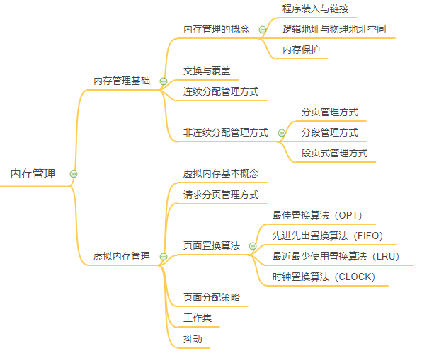
存储器管理

Slide 3
内存-存取-方式
有1000瓶药水，只有一瓶有毒，有10只小白鼠；
已知小白鼠喝到有毒药水之后1小时才会死亡
用1小时，找出有毒药水
必知：
b=一个二进制位，0 or 1
B = Byte = 1字节 = 8位二进制数
K = 1000
1KB = 1024B
1MB = 1024KB
1G = 1024MB
…
简化：
有7瓶药水，只有一瓶有毒，有3只小白鼠；
已知小白鼠喝到有毒药水之后1小时才会死亡
用1小时，找出有毒药水
输入端
每根线代表一个二进制位(0或1)
内存
数据输出端，可以是任意位二进制数
……
需要保存的数据输入端，可以是任意位长，事先统一
读写开关1b

Slide 4
连续分配：为用户进程分配的是一个
连续的内存空间。
非连续分配：为用户进程分配的是一些
分散的内存空间。
存储器管理
支持多道程序的两种连续分配方式：
1.固定分区分配：缺乏灵活性，会产生大量的内部碎片(占不满分区)，内存的利用率很低。
2.动态分区分配：会产生很多外部碎片(难以利用的小分区)，虽然可以用“紧凑”技术来处理，但是“紧凑”的时间代价大
造成它们缺点的一个本质原因就在于连续分配方式要求进程占用的必须是一整段的连续的内存区域，因此：
能不能将一个进程分散地装入到许多不相邻的分区中，便可充分地利用内存，而无需再进行"紧凑"？
基于此思想，便产生了非连续分配管理方式，或者称离散分配管理方式

Slide 5
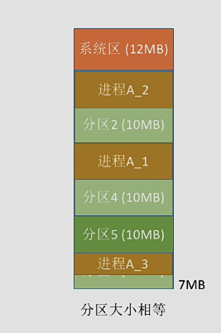
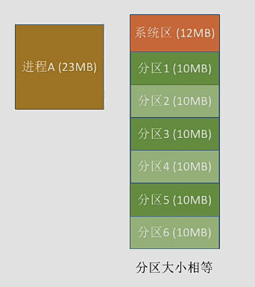
存储器管理
分页存储管理的思想即——把内存分为一个个相等的小分区，再按照分区大小把进程拆分成一个个小部分
如果允许进程占用多个分区，那么可以把进程拆分成10MB+10MB+3MB三个部分
如果每个分区大小为2MB，那么进程A的内存碎片？
结论：如果把分区大小设置的更小些，内部碎片会更小，内存利用率会更高。

Slide 6

内容导航：
5.1 存储器的层次结构
5.2 程序的装入和链接
第5章 存储器管理
5.3 对换与覆盖
5.4 连续分配存储管理方式
5.5 分页存储管理方式
5.6 分段存储管理方式

Slide 7
页式存储基本原理
离散式内存管理：
分页存储管理方式
分段式存储管理方式
段页式存储管理方式

Slide 8
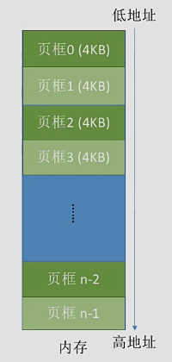
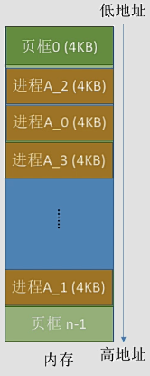
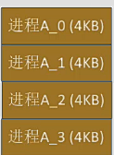
页式存储管理基本方法
逻辑地址空间分若干页
物理空间分若干块
逻辑页大小=物理块大小
以块为单位进行内存分配，进程逻辑页装入不相邻的
多个物理块
页太小：减少页内碎片，但页表长，影响换入换出效率
页太大：页面的大小为2^n次方，例如：1KB~8KB

Slide 9
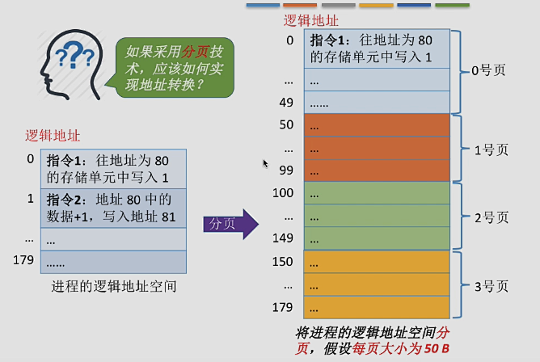
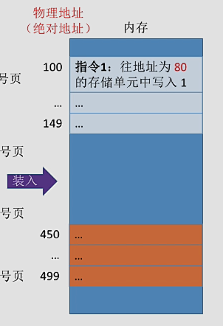
页式存储基本原理
起始位置为450
偏移量为30
物理地址为480
第一页的首地址
+30
第一页 放在物理块
的首地址为450

Slide 10
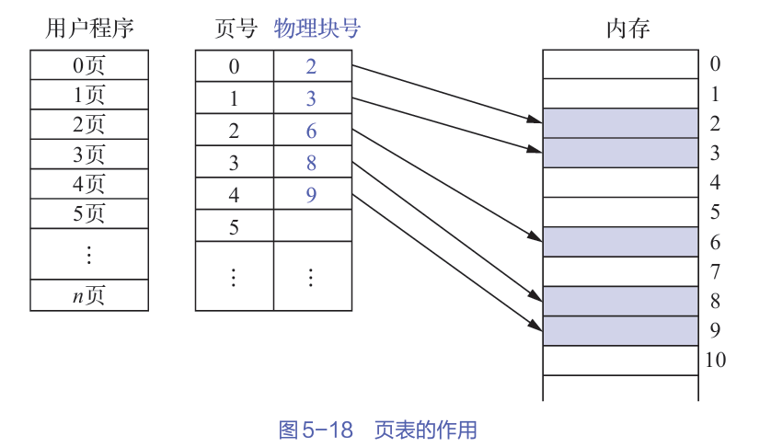
页式存储管理基本方法

Slide 11
页式存储管理基本方法
页表
分页系统允许将进程各逻辑页离散存储在内存任一物理块
为每个进程建立一张页表（页面映像表），os中会有多个页表
页表作用是实现逻辑页号到物理块号的映射
进程每个逻辑页占一个表项
页表内容：逻辑页号、物理块号、存储控制字段

Slide 12
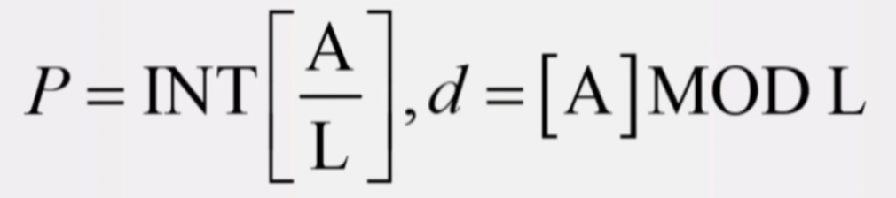
页式存储管理基本方法
如果系统使用分页存储管理，那么它的逻辑地址结构是固定不变的
分页地址中的结构（32位）
31
0
逻辑页号
12
11
页号P
页内偏移量W
20 (bit)个二进制位
31-11=20
12(bit)个二进制位
0~11 共12个
页号P
12-31位：20位（M位）
地址空间最多允许有1M（2²⁰）个页（2^{M}）
页内偏移量W
0-11：12位（K位）
一个页面的大小为4KB （2¹²）个内存单元（2^{K}）
P页号；d页内地址
mod取余
int向下取整
L页面大小

Slide 13
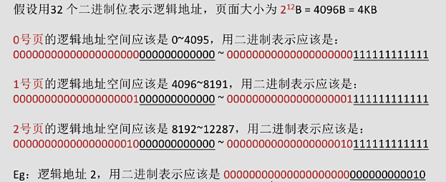
页式存储基本原理
eg，若0号页在内存中的起始地址为X，则逻辑地址2对应的物理地址应该X+000000000010
前边标红的20位就是页号，后12为是页内偏移
如果每个页面大小为2的k次方B，用二进制表示逻辑地址，末尾k位即为页内偏移量

Slide 14
例题
例题：某32位系统，页面大小为1KB，对于逻辑地址3150，试确定逻辑地址的结构，并计算页号和页内地址。
解答：因为页面大小1KB=2¹⁰B，所以页内地址为0-9位共10位，页号为10-31位共22位。
P = INT [ 3150 / 1024 ] = 3
d = [ 3150 ] mod 1024 = 78
所以，页号为3，页内地址为78。
0
31
10
9
页号P
页内偏移量W

Slide 15
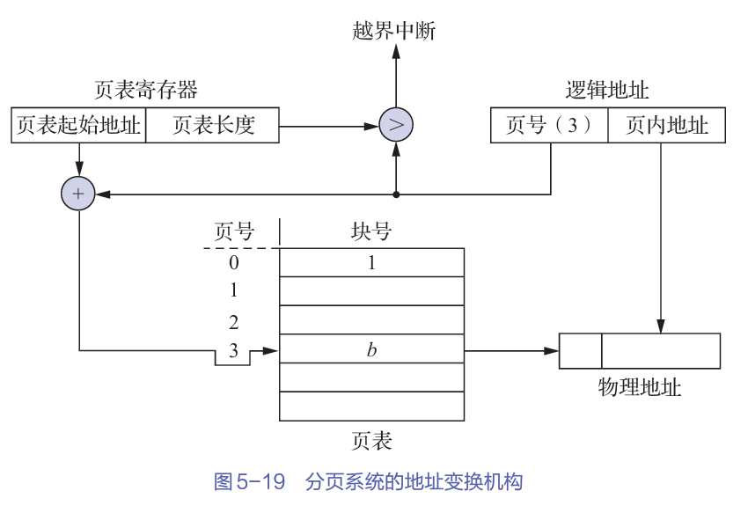
基本地址变换机构⭐
基本地址变换结构就是在基本分页存储管理中用于实现逻辑地址到物理地址转换的一组硬件机构
设页面大小为L，逻辑地址A到物理地址E的变换过程如下：
访问的页号
超出页表长度
b
页内地址
页内地址=物理块内部偏移地址
页表驻留内存

Slide 16
基本地址变换机构⭐
分析：
①计算页号P和页内偏移量W(如果用十进制数手算，则P=A/L，W=A%L；)
②比较页号P和页表长度M，若P≥M，则产生越界中断，否则继续执行。
③页表中页号P对应的页表项地址=页表起始地址F+页号P*页表项长度，得出该页表项内容b，即为内存块号。
④计算E=b*L+W，用得到的物理地址E去访存(如果内存块号、页面偏移量是用二进制表示的，那么把二者拼接起来就是最终的物理地址了)

Slide 17
页表例题
例题：某分页系统页面大小为4KB，每个页表项占用4Byte，若某进程大小为120MB，请计算回答：
（1）每个页面可以存储几个页表项？
（2）该进程的页表占用多少内存？
（3）该进程的页表需要多少页面存储？
解答：
（1）每个页面可以存储4KB / 4B = 1024个页表项。
（2）进程的页数 = 120MB / 4KB = 30720个，即页表项数量
页表大小 = 30720 × 4B = 120KB
（3）存储页表需要的页面数 = 120KB / 4KB = 30页
所以共需30个页面才能存储该进程的页表。

Slide 18
页表例题
例题：已知某分页系统，主存容量为64k，页面大小为1k，对一个4页大的作业，第0、1、2、3页被分配到内存的2、4、6、7块中。求：将十进制的逻辑地址1023、2500、4500转换成物理地址。
解答：
(1)1023/1K，得到页号为0，页内地址1023。
又对应的物理块号为2，故物理地址为2*1k+1023=3071
(2)2500/1K，得到页号为2，页内地址452
又对应的物理块号为6，故物理地址为6*1k+452=6596
(3)4500/1K，得到页号为4，页内地址404
因为页号不小于页表长度，故产生越界中断

Slide 19
页表例题
例题：一个进程的页表如图所示，页面大小为1KB，将逻辑地址0A5C(H)转换为物理地址。
十六进制：
0A5C(H)=10*16^2+5*16^1+12*16^0
=2560+80+12
=2652(D)
2652 / 1024 = (int)2
2652 % 1024 = 604
4*1024 + 604 = 4606
4606转十六进制 = 125C(H)
页号 | 块号
0 | 5
1 | 10
2 | 4
3 | 7
A 10 1010
B 11 1011
C 12 1100
D 13 1101
E 14 1110
F 15 1111
解答：
125C(H)
十六进制:
1
16
256
4096
……

Slide 20
页表例题
例题：一个进程的页表如图所示，页面大小为1KB，将逻辑地址0A5C(H)转换为物理地址。
十六进制转二进制
0A5C
二进制： 0000，10|10，0101，1100
二进制： 0001，00|10，0101，1100
十六进制： 1 2 5 C
页号 | 块号
0 | 5
1 | 10
2 | 4
3 | 7
解答：
125C(H)
十六进制:
1
16
256
4096
……

Slide 21
页表例题
例题：某分页系统逻辑地址20位，其页面大小为2KB。某进程共三页依次放入2、3、7号物理块，请回答如下问题。
（1）该系统逻辑地址结构是怎样的？进程最多可以有多少个页面？
（2）逻辑地址2500对应的物理地址是多少？
（3）逻辑地址值十六进制表示为15AC对应的物理地址是多少？
解答：
（1）因为页面2KB=2¹¹，所以逻辑地址0～10为页内地址，11～19为页号。
（2）页号P=2500 / 2048 = 1，页内地址d=2500 % 2048 = 452，查页表可知1号页对应的块
号为3，则实际物理地址 = 3×2048 + 452 = 6569
（3）逻辑地址15AC(H)的二进制形式为0001 0|101 1010 1100
根据（1）中逻辑地址结构，可知页号为010(B)=2(D)，查页表可得物理块号为7(D)=111B
，所以物理地址为：0011 1|101 1010 1100，即3DAC(H)。

Slide 22
页表例题
例题：设有8页的逻辑空间，每页有1024字节，它们被映射到32块的物理存储区中，那么逻辑地址的有效位是__位，物理地址至少是__位。
二进制位需要几个？
每个存储空间都要可以有编号
满足所有空间编号的最合适二进制数是几位？
解答：
逻辑地址有两个部分组成：页号和页内偏移地址。逻辑空间有8 （2^3）页，说明页号需要3个二进制位描述，而每页有1024（210）字节，说明页内偏移地址为10二进制位描述，因此逻辑地址的有效位为3+10=13位。
因为物理地址与逻辑地址的页面大小相同，而物理存储块为32（2^5）占5位，所以物理地址至少为5+10=15位

Slide 23
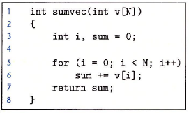

局部性原理
局部性原理：
程序运行时存在的局部性现象，很早就已被人发现，但直到1968年，P.Denning才真正指出：程序在执行时将呈现出局部性规律，即在一较短的时间内，程序的执行仅局限于某个部分，相应地，它所访问的存储空间也局限于某个区域。
① 时间局部性
被引用过一次的存储器位置在未来会被多次引用，
通常在循环中。
② 空间局部性
如果一个存储器的位置被引用，
那么将来他附近的位置也会被引用
思考：由于局部性原理，可能连续很多次查到的都是同一个页表项。既然如此，能否利用这个特性减少访问页表的次数呢？

Slide 24
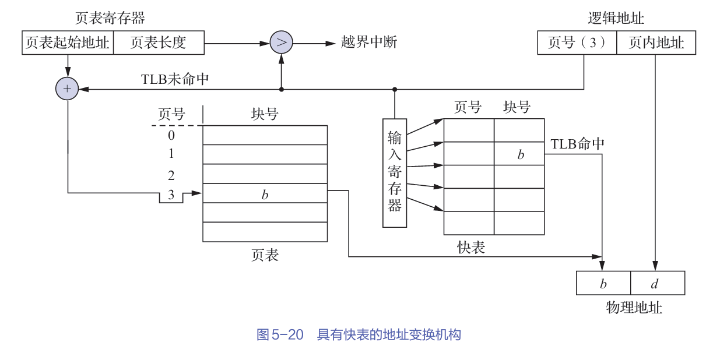
快表
快表，又称联想寄存器(TLB)，是一种访问速度比内存快很多的高速缓冲存储器，用来存放当前访问的若干页表项，以加速地址变换的过程。
①首先页号先判断是否越界
②则页号进入快表查询
③把这条记录复印到快表
TLB
④根据块号算出物理地址

Slide 25
快表
快表，又称联想寄存器(TLB)，是一种访问速度比内存快很多的高速缓冲存储器，用来存放当前访问的若干页表项，以加速地址变换的过程。
快表命中，则访问某个逻辑地址仅需一次访存
若快表未命中，则访问某个逻辑地址需要两次访存

Slide 26
访问内存的有效时间
访问内存的有效时间：
从进程发出指定逻辑地址的访问请求，经过地址变换，到在内存中找到对应的实际物理地址单元并取出数据，所需要花费的总时间，称为内存的有效访问时间(Effective Access Time，EAT)。
假设访问一次内存的时间为t，在分页存储管理方式中，有效访问时间分为第一次访问内存时间(即查找页表对应的页表项所耗费的时间t)与第二次访问内存时间(即将页表项中的物理块号与页内地址拼接成实际物理地址所耗费的时间t)之和：EAT = t + t = 2t
查页表时间
用物理地址在内存中获取数据时间

Slide 27
访问内存的有效时间
访问内存的有效时间（引入快表后）：
在引入快表的分页存储管理方式中，通过快表查询，可以直接得到逻辑页所对应的物理块号，由此拼接形成实际物理地址，减少了一次内存访问，缩短了进程访问内存的有效时间。但是，由于快表的容量限制，不可能将一个进程的整个页表全部装入快表，所以在快表中查找到所需表项存在着命中率的问题。所谓命中率，是指使用快表并在其中成功查找到所需页面的表项的比率。这样，在引入快表的分页存储管理方式中，有效访问时间的计算公式即为： EAT=а×λ+(t+λ)(1-а)+t=2t+λ-t×а
上式中，а表示命中率，λ表示查快表所需时间，t表示访问一次内存所需要的时间
用物理地址在内存中获取数据时间
查块表成功，拿到物理地址
查块表无果，再查内存时间，拿到物理地址

Slide 28
快表例题
例题：某系统使用基本分页存储管理，并采用了具有快表的地址变换机构。访问一次快表耗时1μs(微秒)，访问一次内存耗时100 μs 。若快表的命中率为90%，那么访问一个逻辑地址的平均耗时是多少？
内存有效访问时间：
EAT=а×λ+(t+λ)(1-а)+t=2t+λ-t×а
解答：
(1+100)*0.9+(1+100+100)*0.1=111 μs
=2 * 100 + 1 – 100 * 0.9 = 201 – 90 = 111 μs

Slide 29
两级和多级页表
现代计算机系统，支持非常大的逻辑地址空间：2^32 ~ 2^64
1KB=2^10B
2KB=2^11B
4KB=2^12B
8KB=2^13B
16KB=2^14B
……
32位二进制数
64位二进制数
设：页面大小为4KB
每个表项占1字节
如果内存寻址范围为2^32，则需要表项2^32➗2^12=2^20B=1MB
1MB且要求连续
为解决上述问题，采用方法：
1.离散存储页表空间
2.部分页表调入内存，其他在外存待命，需要时再由外存调入内存

Slide 30
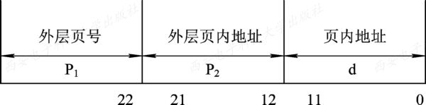
两级和多级页表
问题一： 页表必须连续存放， 因此当页表很大时， 需要占用很多个连续的页框
问题二： 没有必要让整个页表常驻内存， 因为进程在一段时间内可能只需要访问某几个特定的页面
两级页表
将整个页表 进行分页，且每个 分页表 的大小与内存物理块的大小相同，再进行编号，依次：0# 页、1# 页，…，n# 页
然后离散存放在不同的物理块中。
要为 分页表 再建立一张页表，称为外层页表 (Outer Page Table)，在每个页表项中记录了页表页面的物理块号。
比如2个3-8译码器等效于1个4-16译码器
10位二进制
10位二进制
12位二进制
31

Slide 31
两级和多级页表
CPU给出：32位线性地址
进程地址空间分页：
31
2^20
12
11
0
页号
页内地址
进程页表分页：
地址空间没有增加
只是进行了拆分
31
2^10
22
21
2^10
12
11
0
页目录号PDE
页号
PTE
页内地址

Slide 32
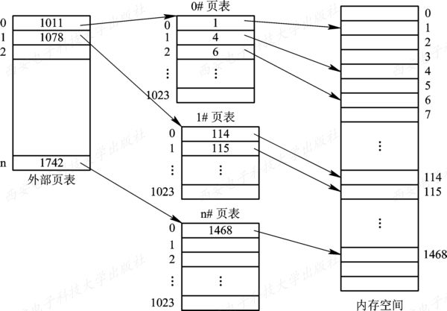
两级和多级页表
物理块号
缺点：
速度变慢

Slide 33
0000000001
0000000001
000000001010
页目录 PDE
页号PTE
页内地址w
页目录表
3#页表分页
外部页号 | 块号
0 | 4
1 | 3
2 | 0
3 | 6
页号 | 块号
0 | 2
1 | 5
… | …
4000 | 800
块号
块内地址
页目录
寄存器
5
10
物理地址
页表
始址、长度
20490

Slide 34
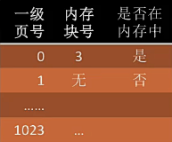
两级和多级页表
问题二：没有必要让整个页表常驻内存，因为进程在段时间内可能只需要访问某几个特定的页面。
解决方案是：
可以在需要访问页面的时候才把页面调入内存(虚拟存储器技术，之后会讲到)。
可以在页表项中增加一个标志位，用于表示该页面是否已经调入内存。

Slide 35
两级和多级页表
需要注意的细节
1.若采用多级页表机制，则各级页表的大小不能超过一个页面
例题：某系统按字节编址，采用40位逻辑地址，页面大小为4KB，页表项大小为4B，假设采用纯页式存储，则要采用（3）级页表，页内偏移量为（12)位？
解：页面大小=4KB=2^12B，因此页内偏移量为12位，页号=40-12=28位，各级页表最多包含2^10（10^12÷2^2）个页表项，页号至少要分为三级
2.两级页表的访存次数分析(假设没有快表机构)
n级页表访问n+1次

Slide 36
内容导航：
5.1 存储器的层次结构
5.2 程序的装入和链接
第5章 存储器管理
5.3 对换与覆盖
5.4 连续分配存储管理方式
5.5 分页存储管理方式
5.6 分段存储管理方式

Slide 37
分段存储管理方式
存储管理发展
提高内存利用率
满足用户和编程需要
连续分配：
单一连续分配->固定分区分配->动态分区分配
连续分配->离散分配（页式分配）
自然划分
共享
保护
动态链接
动态增长

Slide 38
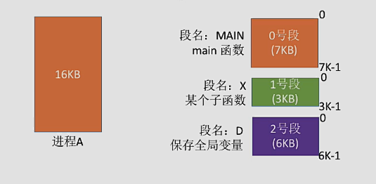
分段存储管理方式
引入目的：为了满足用户（程序员）在编程和使用上的需求
一个程序是一些段的集合，一个段是一个逻辑单位，如：
进程的地址空间：按照程序自身的逻辑关系划分为若干个段，每个段都有一个段名(在低级语言中。程序员使用段名来编程)，每段从0开始编址
分段式存储管理优点：
1. 方便编程
2. 信息共享
3. 信息保护
4. 动态增长
5. 动态链接

Slide 39
分段的基本原理
段的长度由相应的逻辑信息的长度决定，因此各段长度不等。
段号 | 段内地址
31
16
15
0
段号的位数决定了每个进程最多可以分为几个段
段内地址位数决定了每个段的最大长度是多少

Slide 40
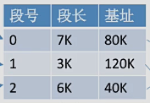
段表
在分段式存储管理系统中，为每个分段分配一个连续的分区。进程中的各个段可以离散地装入内存中不同的分区中。
每个段在表中占有一个表项，记录了该段在内存中的首地址（基址）和段长
为了保证程序能正常运行，就必须能从物理内存中找到各个逻辑段的存放位置。为此，需要每个进程建立一张段映射表，简称"段表"

Slide 41
利用段表实现地址映射
如下为段表和内存、各段之间的关系：
内存空间
 | 0
(MAIN)=0 30K | 40K
 | 80K
(X)=1 20K
 | 120K
(D)=2 15K
 | 150K
(S)=3 10K
 | 作业空间 (MAIN)=0
0
30K
段表
段号 | 段长 | 起始地址
0 | 30K | 40K
1 | 20K | 80K
2 | 15K | 120K
3 | 10K | 150K
 | (X)=1
0
20K
 | (D)=2
0
15K
 | (S)=3
0
10K

Slide 42
分段系统的地址变换过程
逻辑地址
段表寄存器
段号S要小于段长
否则越界
段号S
段内偏移d
段表始址 | 段表长度TL
>
>
越界
2 | 100
有效地址
+
+
+
+
段号
段长
基址
段内偏移不能
超过段长
0
1K | 6K
600 | 4K
500 | 8K
200 | 9200
8292
物理地址
1
2
3
8K
8292
8692
主存

Slide 43
分页和分段的主要区别
 | 分页 | 分段
信息单位 | 页 | 段（逻辑上有意义）
信息完整性 | 离散分配方式 | 意义相对完整
页/段的大小 | 固定，由系统决定 | 不固定，由程序员决定
地址空间 | 一维 | 二维(段号+段内偏移)
目的 | 提高内存利用率 | 满足用户需求

Slide 44
信息共享
分段的一个突出优点，是易于实现段的共享，即允许若干个进程共享一个或多个分段，且对段的保护也十分简单易行
在分页系统中，虽然也能实现程序和数据的共享，但远不如分段系统来得方便

Slide 45
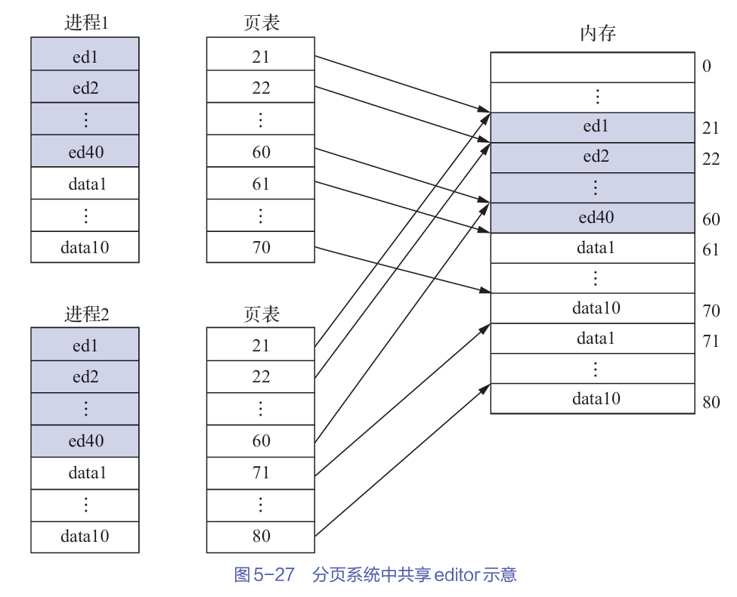
信息共享：分页系统中信息共享的例子
逻辑页相同
所以指向同一内存地址
40个逻辑页
10个数据页
40个逻辑页
10个数据页

Slide 46
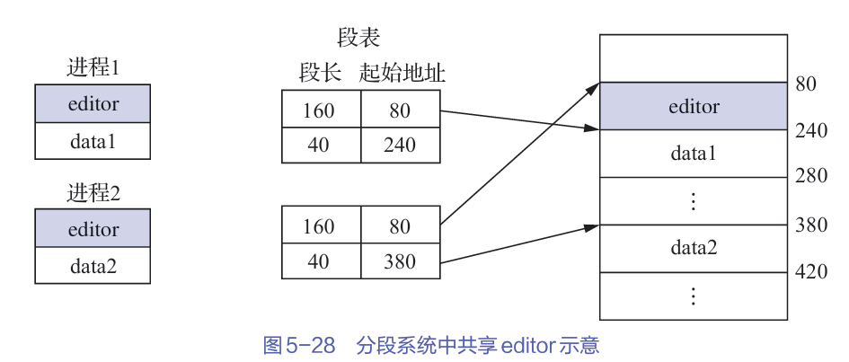
信息共享：分段系统中信息共享的例子

Slide 47
段页式存储管理方式
基本原理：
分段和分页原理的结合，即先将用户程序分成若干段，再把每个段分成若干个页，并为每个段赋予一个段名。
优点：
既有分段系统的便于实现、可共享、易于保护、可动态链接；
又能像分页系统，很好地解决内存的外部碎片问题。

Slide 48
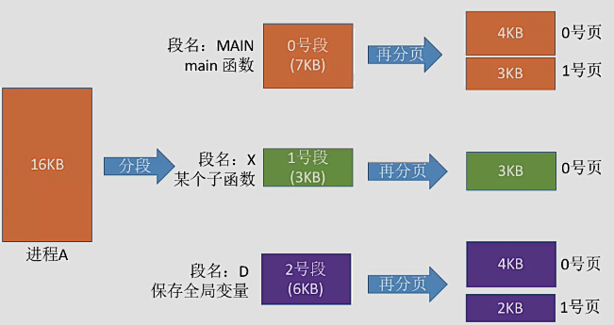
作业地址空间和地址结构
一个进程有一张段表和多张页表
(a)
采用段页式管理的方式
段号S | 段内页号P | 页内地址W
(b)
段页式管理的逻辑地址结构

Slide 49
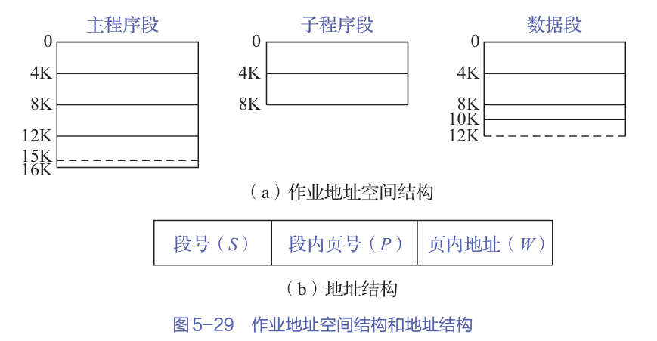
作业地址空间和地址结构
4KB页面
S0
S1
S2
0
0
0
1
1
1
2
2
3
碎片
浪费1KB

Slide 50
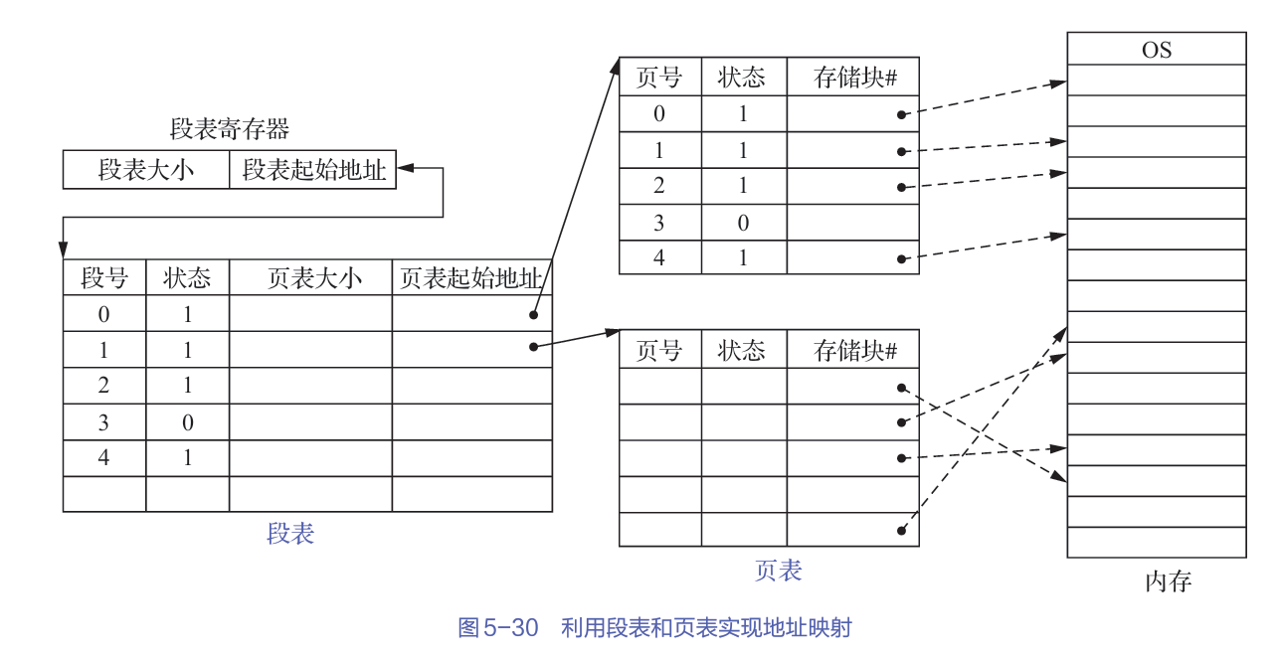
段页式存储管理方式的地址变换过程
由PCB给出
由段表首地址找到
在内存中
还是不在内存中

Slide 51
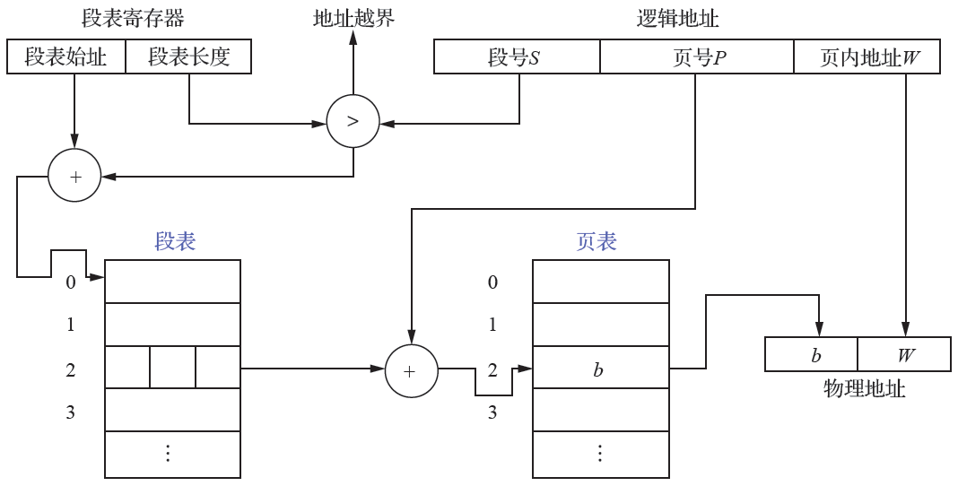
段页式存储管理方式的地址变换过程
段号S段表长比较防止越界
一张
该段所有页表首地址
等信息
P
拼接
找S
这种方式需要三次访存

Slide 52
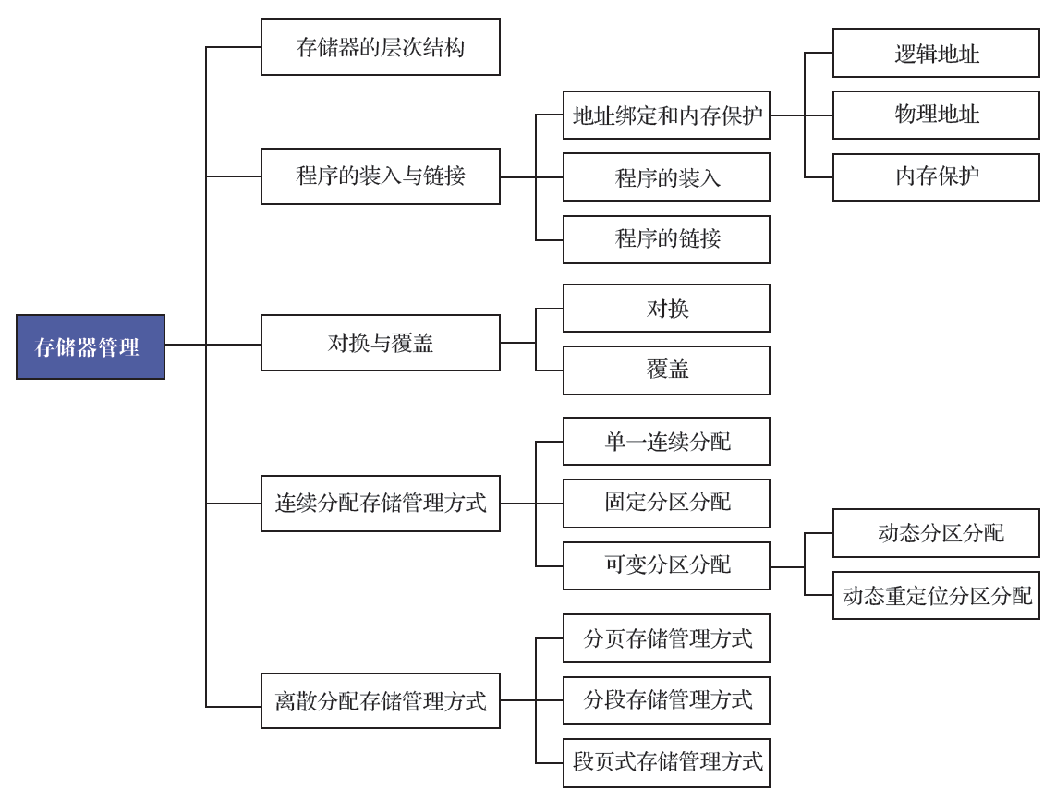
学而时习之（第5章总结）
本章学习结束
第1章 | 操作系统引论
第2章 | 进程的描述与控制
第3章 | 处理机调度与死锁
第4章 | 进程同步
第5章 | 存储器管理
第6章 | 虚拟存储器
第7章 | 输入/输出系统
第8章 | 文件管理
第9章 | 磁盘存储器管理
第10章 | 多处理机操作系统
第11章 | 虚拟化和云计算
第12章 | 保护和安全

Slide 53
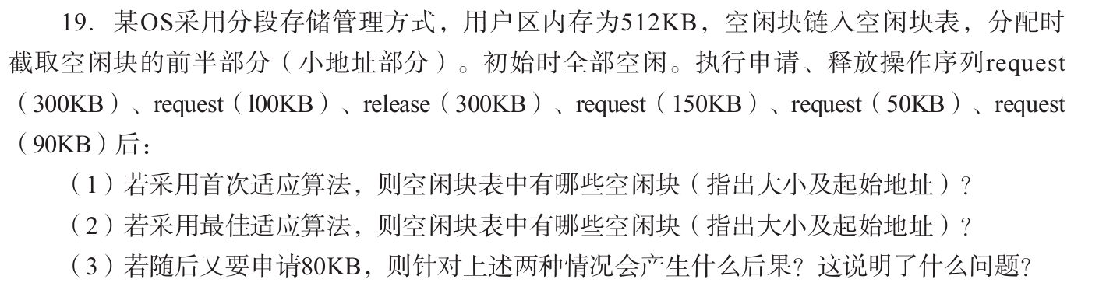
第三次作业
第五章P170 7,16,19

Slide 54
300
300
150
150
150
300
50
50
150
90
100
10
100
100
100
100
100
112
112
112
112
112

Slide 55
300
300
150
150
300
90
150
60
100
100
100
100
50
112
112
112
62

